Slide 1
KONFIGURÁCIA MALEJ FIRMY
TOMÁŠ PARTL II.D
SPŠE HÁLOVA 16

Slide 2
OBSAH
3. TCP/IP
4. DHCP
5. SUBNETTING
6. PRODUKT
7. PRODUKT
8. PRODUKT
9. ZÁVER
10. ZDROJE

Slide 3
TCP/IP
Funkcie TCP/IP
Vrstvy TCP/IP
MAC adresa
IP adresa

Slide 4
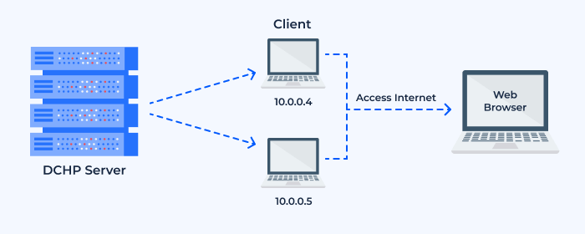
DHCP
Funkcie DHCP
Výhody/nevýhody
Vizualizácia funkcie DHCP servera

Slide 5
SUBNETTING
Funkcie subnetu
Funkcie routeru
Výhody subnettingu

Slide 6
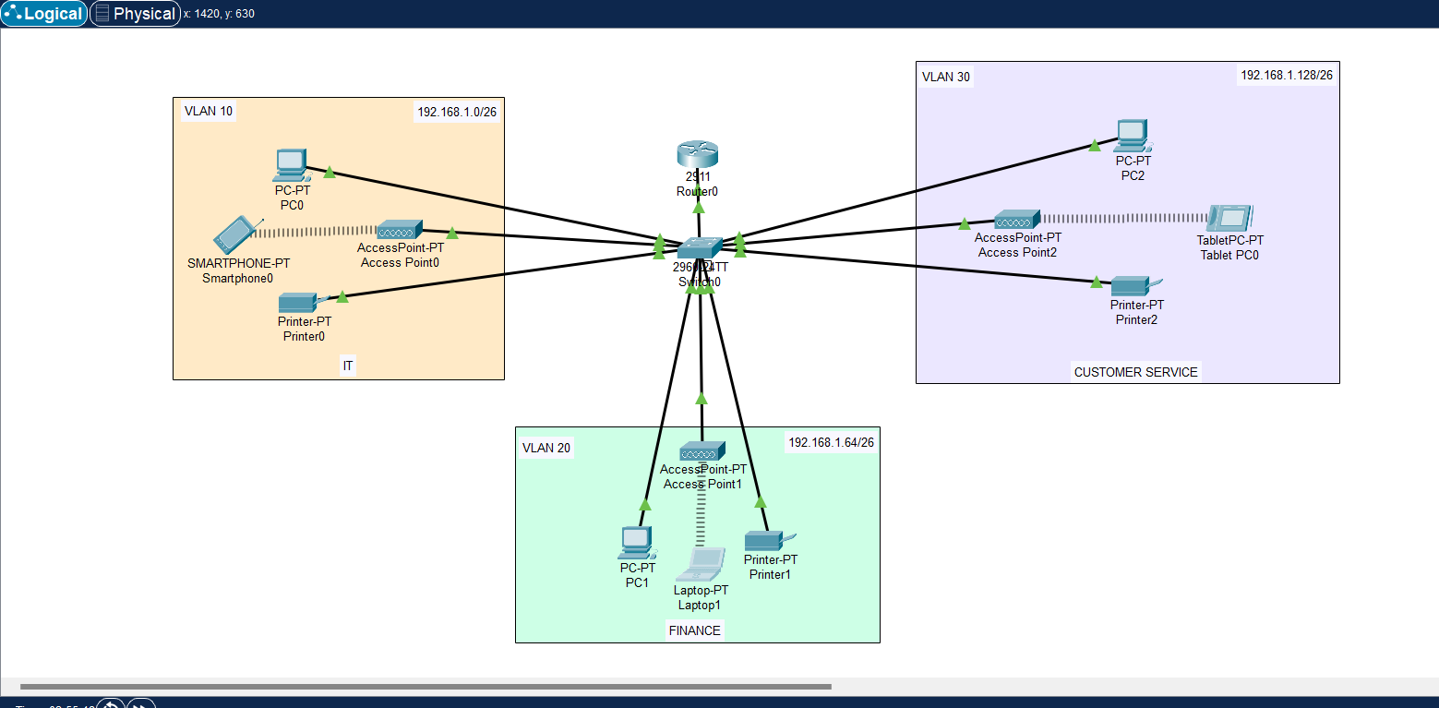
PRODUKT
Použité zariadenia
Finálna verzia konfigurácie

Slide 7
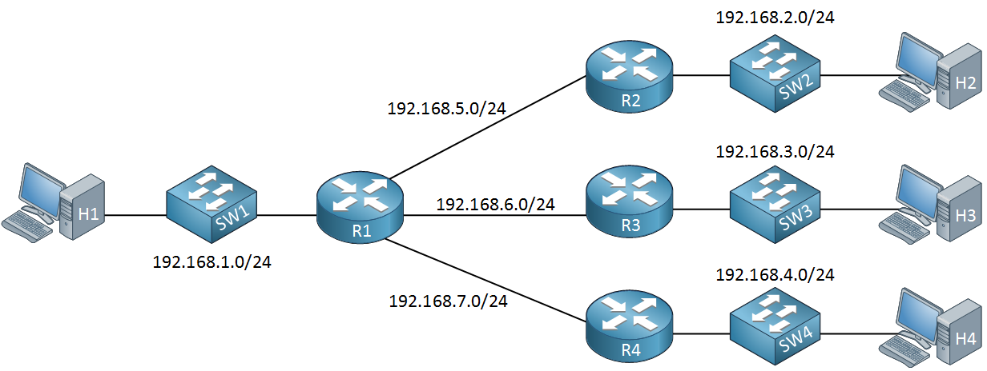
PRODUKT
Subnetting
Vizualizácia subnettingu

Slide 8
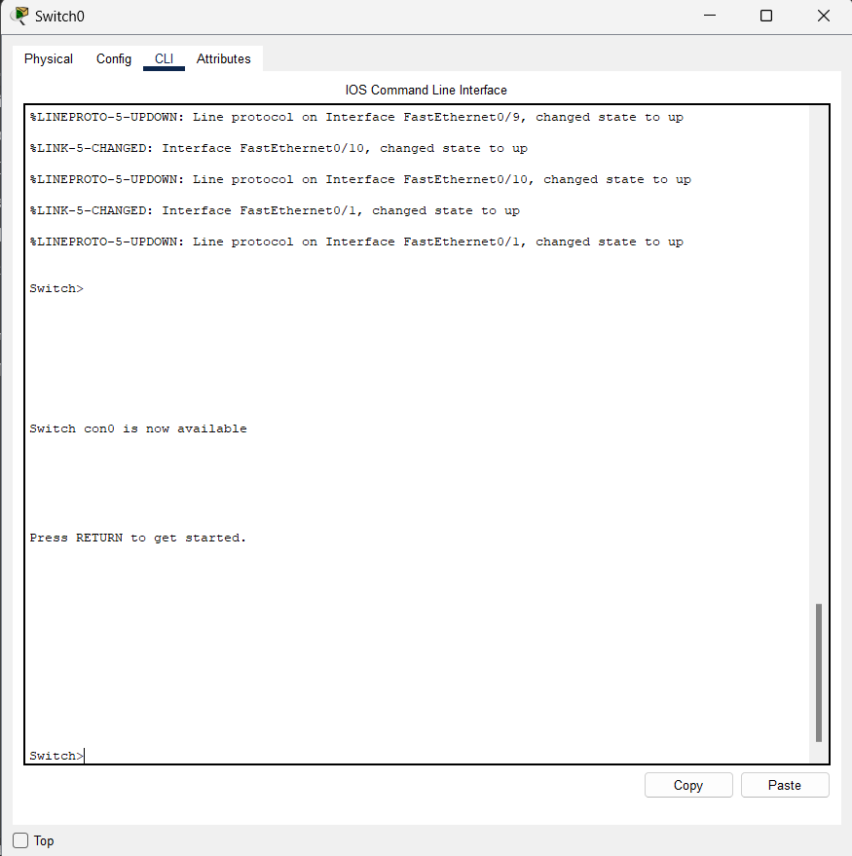
PRODUKT
Konfigurácia jednotlivých zariadení
CLI Switchu

Slide 9
ZÁVER
Čo som sa naučil z práce

Slide 10

ĎAKUJEM ZA POZORNOSŤ

